Slide 1
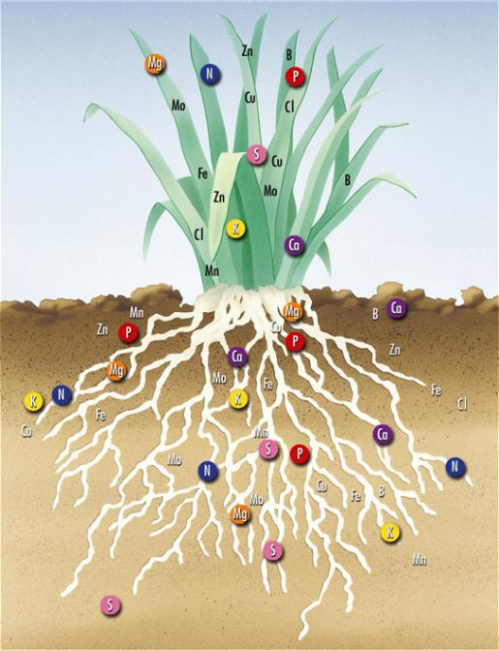
Kunstmeststoffen
test

Slide 2
Terugblik
Wat hebben we vorige week gedaan?

Slide 3
Kunstmest
Om de kunstmest goed te kunnen snappen en begrijpen beginnen we eerst met een stukje geschiedenis……….

Slide 4
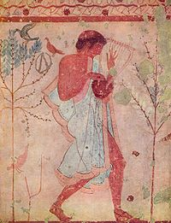
Geschiedenis van de bemesting
700 tot 300 jaar voor Christus gebruikten de mensen in Italië (Etruriers) de stalmest en het afval uit de steden.

Slide 5
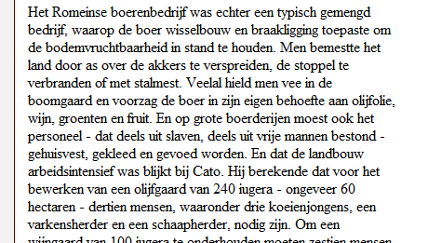
Geschiedenis van de bemesting
In de bloeitijd van het Romeinse rijk (tot de 3e eeuw na Christus) werd er gesproken over arbeidsverdeling, grondbewerking en stalmest.

Slide 6
Geschiedenis van de bemesting
Tot 1850 was de brandcultuur in veengebieden een manier van akkerbouw, die het mogelijk maakte het hoofd boven water te houden.
Bij het afbranden kwamen de in het veen aanwezige mineralen voor de gewassen beschikbaar. De perceeltjes van het ontgonnen veen werden ook wel bemest met bagger.
Op den duur leidde het proces van afbranden, bebouwen en oogsten tot de totale vernietiging van de veengronden.
Om deze bodemerosie te voorkomen moest bij het winnen van veenturf de bovenste veenlaag gemengd met zand en stadcompost weer verplicht worden opgebracht. Op deze manier werd het ontstaan van essen en eerdgronden bevorderd. Tot deze tijd was landbouw roofbouw. Grote gebieden werden door ondeskundig gebruik onvruchtbaar. (uitbreiding van de Sahara)

Slide 7
Geschiedenis van de bemesting
In de 17e eeuw had de Duitser Glauber nitraten ontdekt in de uitscheidingsproducten van dieren. Hij constateerde dat deze verbindingen een verbazingwekkende invloed hadden op de plantengroei.
De ontdekking had echter alleen effect voor de fabricatie van buskruit. De aanwending van stikstofmeststoffen liet ruim anderhalve eeuw op zich wachten.

Slide 8
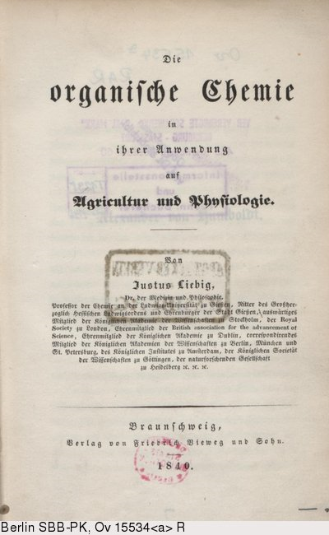
Geschiedenis van de bemesting
Met ‘Die Chemie in ihrer Anwendung auf Agricultur und Physiologie’ uitgegeven in het jaar 1840 kreeg de theorie van de minerale voeding voet aan de grond.
Toen in 1878 een hongersnood uitbrak in Centraal-Europa, kreeg de schrijver bijval.
Waarom denk je?

Slide 9
Geschiedenis van de bemesting
Tot ongeveer 1940 mogen we stellen dat de bemesting, zoals deze werd uitgevoerd, berustte op ervaring en overlevering van vader en zoon.
De grote ontginningsmaatschappijen, die heide en veen onder de ploeg namen, bij hun cultuur-technische werken massaal gebruik gemaakt van kunstmest. Dit had een groot uitstralingseffect op de boeren en tuinders in de omgeving.
Het gebruik van kunstmest werd aarzelend ingevoerd. Het gebruik van proefvelden heeft de mensen er toch van overtuigd dat kunstmest ‘werkt’.

Slide 10
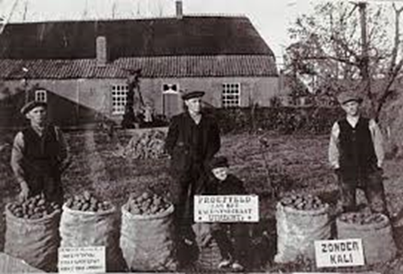

Slide 11
Bemesting in het heden

Slide 12
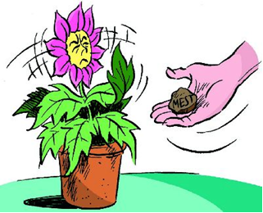
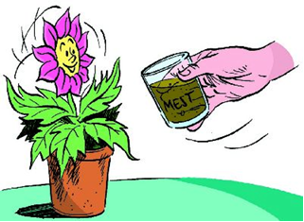
4 soorten kunstmest
Kunstmest is er in verschillende vormen, namelijk:
• korrels;
• kristallen;
• vloeibare kunstmest;
• poedervorm.

Slide 13
Theorie opdracht
Maak de opdracht van les 2. Je kunt deze vinden bij bronnen.
Klik hier om direct naar de lesstof te gaan.

